Slide 1
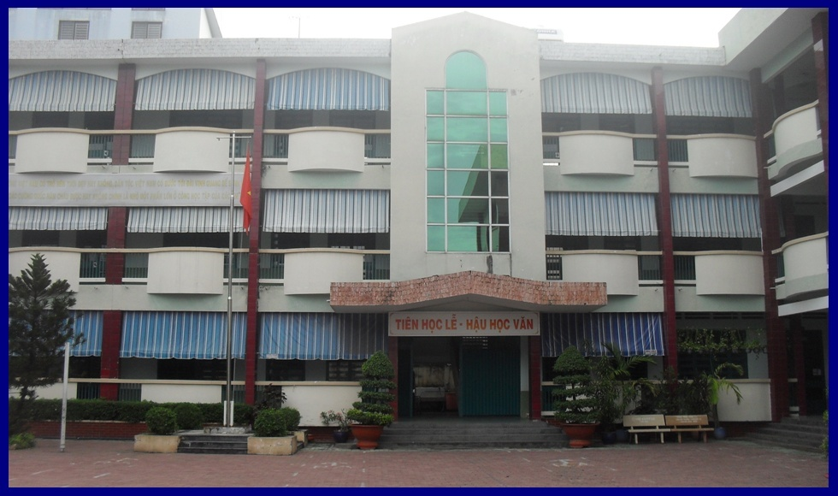

Bài giảng điện tử
Tiếng việt lớp 3

Slide 2






NhiÖt liÖt chµo mõng
C¸c thÇy c« gi¸o vÒ dù Ò
MÔN: Tập đọc – LỚP 3
Nguyễn Thị Thường

Slide 3
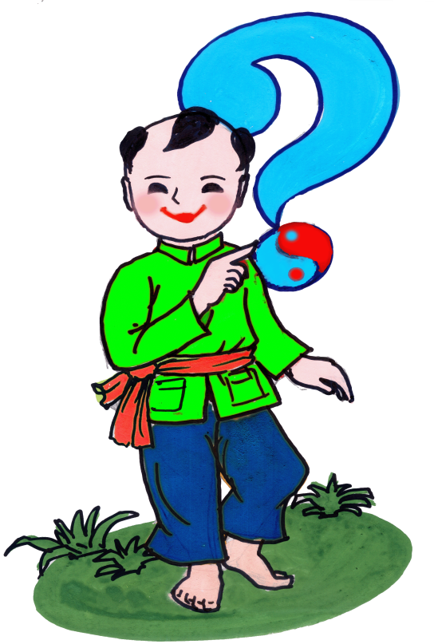
KIỂM TRA BÀI CŨ

Slide 4
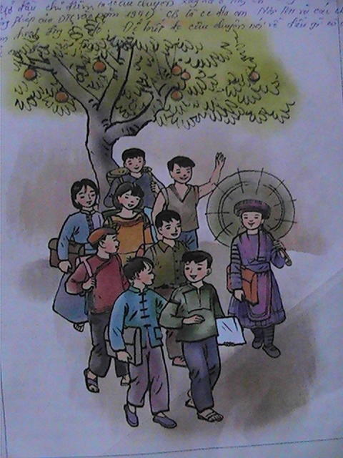


Slide 5
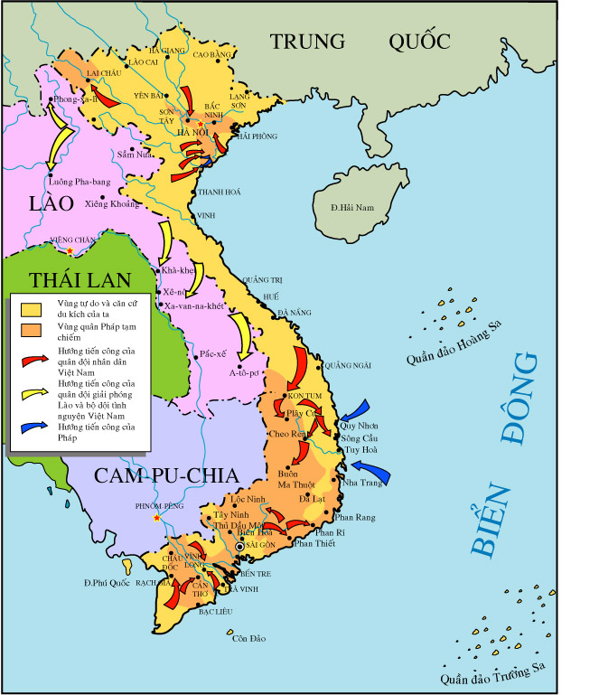
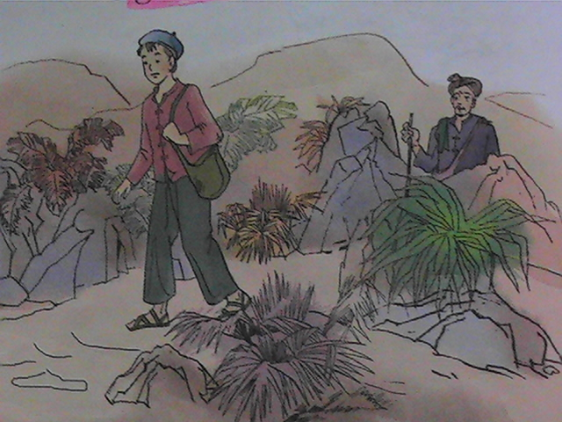
Thứ hai, ngày 21 tháng 11 năm 2011
Tập đọc – Kể chuyện
Cao Bằng
Người liên lạc nhỏ
Theo Tô Hoài

Slide 6
Tập đọc- Kể chuyện
Người liên lạc nhỏ
Luyện đọc
Tìm hiểu bài
bợt
lững thững
thong manh

Slide 7
Tập đọc- Kể chuyện
Người liên lạc nhỏ
Luyện đọc
Tìm hiểu bài
Kim Đồng
bợt
Ông ké
lững thững
Nùng
Tây đồn
thong manh
Thầy mo
Thong manh

Slide 8
TÌM HIỂU BÀI

Slide 9
Nói những điều em biết về anh Kim Đồng?
Kim Đồng (1928-1943): Người dân tộc Nùng, tên thật là Nông Văn Dền. Quê ở bản Nà Mạ, xã Trường Hà, huyện Hà Quảng, tỉnh Cao Bằng, hy sinh lúc 15 tuổi. Anh là đội viên thiếu niên tiền phong đầu tiên ở nước ta. Anh làm nhiệm vụ liên lạc, dẫn đường và canh gác cho cán bộ cách mạng. Trong một lần canh gác, bất ngờ bị giặc ập tới, anh chạy cho giặc bắn để đánh lạc hướng bọn giặc và anh đã anh dũng hy sinh. Nghe tiếng súng, các cán bộ của ta đã kịp thời thoát vào rừng. Mộ Kim Đồng được xây ở Nà Mạ bên cạnh đường số 4, trên đường từ thị xã Cao Bằng đến Pác Bó. Du khách qua đây đều dừng lại thắp hương tưởng niệm người thiếu niên anh hùng.

Slide 10

NGƯỜI LIÊN LẠC NHỎ
Câu 1:
+ Anh Kim Đồng được giao nhiệm vụ gì?
Bảo vệ cán bô, dẫn đường cán bộ đến địa điểm mới.

Slide 11
NGƯỜI LIÊN LẠC NHỎ
Câu 2:
+ Vì sao bác cán bộ phải đóng vai một ông già Nùng?
Vì đây là vùng người Nùng ở. Đóng vai ông già Nùng để che mắt địch, làm chúng tưởng ông là người địa phương.

Slide 12
NGƯỜI LIÊN LẠC NHỎ
Câu 3:
+ Cách đi đường của hai bác cháu như thế nào?
Đi rất cẩn thận. Kim Đồng đeo túi nhanh nhẹn đi trước một quãng. Ông ké lững thững đằng sau. Gặp điều gì đáng ngờ, Kim Đồng sẽ huýt sáo làm hiệu để ông ké kịp tránh vào ven đường.

Slide 13
NGƯỜI LIÊN LẠC NHỎ
Câu 4:
+ Hãy tìm những chi tiết nói lên sự nhanh trí của Kim Đồng khi gặp địch?
Gặp địch không bối rối, bình tĩnh huýt sáo.
Địch hỏi, Kim Đồng trả lời rất nhanh: “Đón thầy mo về cúng cho mẹ ốm.”
Trả lời xong, thản nhiên gọi ông kế đi tiếp: “Già ơi! Ta đi thôi!”

Slide 14
NGƯỜI LIÊN LẠC NHỎ
Câu 4:
+ Hãy tìm những chi tiết nói lên sự dũng cảm của Kim Đồng khi gặp địch?
Vì còn nhỏ đã là một chiến sĩ liên lạc của cách mạng, dám làm những công việ nguy hiểm, quan trọng khi gặp địch vẫn bình tĩnh tìm cách đối phó, bảo vệ cán bộ.

Slide 15
Nội dung bài
Kim Đồng là một người liên lạc rất nhanh trí, dũng cảm khi làm nhiệm vụ dẫn đường và bảo vệ cán bộ cách mạng.

Slide 16
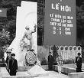


Tem thư Kim Đồng
Tượng đài Kim Đồng
Mộ Kim Đồng
Tượng đài Kim Đồng

Slide 17
Kể chuyện

Slide 18
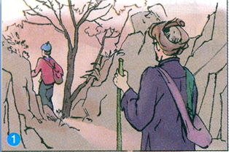

Slide 19
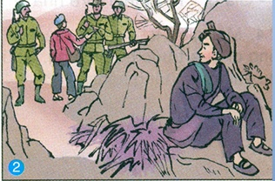

Slide 20
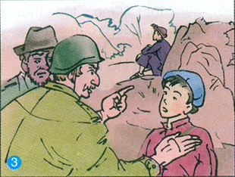

Slide 21
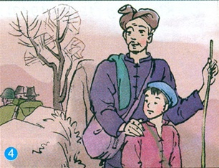

Slide 22
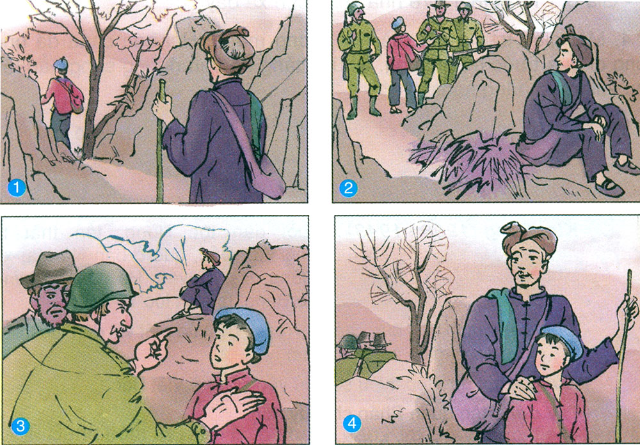

Slide 23


Tiết học kết thúc!.

